Slide 1


Diseño e implementación de una solución de instrumentación y gestión para un sistema de calefacción
Autor: David Esparza Cauto
Tutor: Miguel Ángel Salido Gregorio

Slide 2
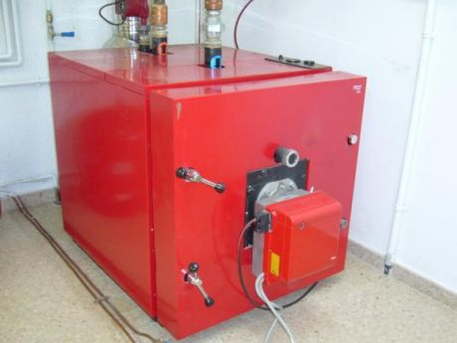


Motivación del proyecto
Problemática en el centro de enseñanza IES Juan de Garay:
Sistema de calefacción basado en caldera de gasóleo.
Consumo elevado dificultad de alimentación.
Sistema de gestión poco eficiente.
Días fríos / días calurosos.

Slide 3
Objetivos del proyecto
Solucionar la problemática presentada con el mínimo coste posible para asegurar la implementabilidad del sistema.
Instalación de instrumentación de la temperatura del centro.
Sistema de gestión remota de la caldera.

Slide 4

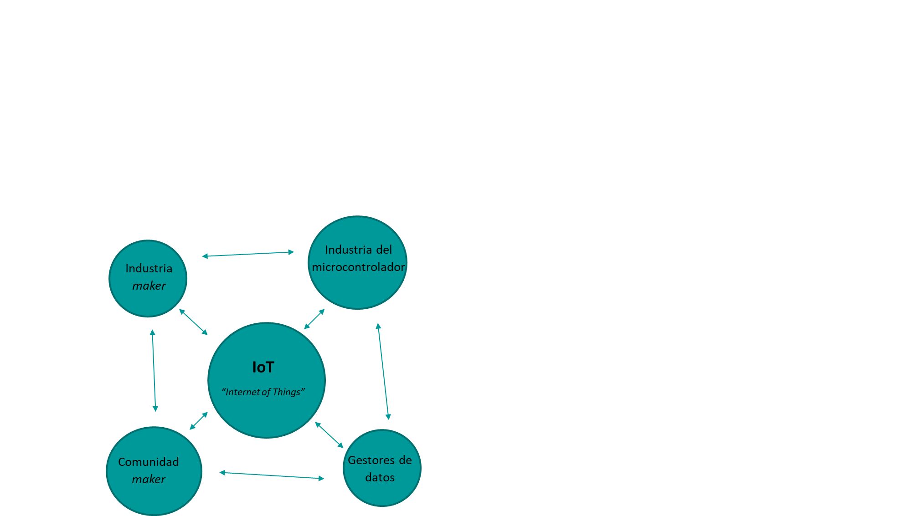




¿Qué nutre la tecnología empleada en este proyecto?

Slide 5
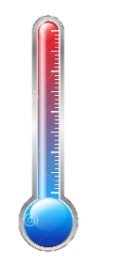
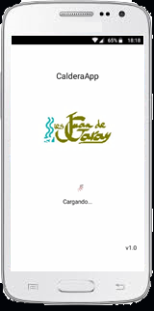


Solución propuesta a implementar
-
MÓDULOS DE
CAPTACIÓN
SERVIDOR
ON-LINE
CALDERA
MÓDULO DE ACTUACIÓN

Slide 6
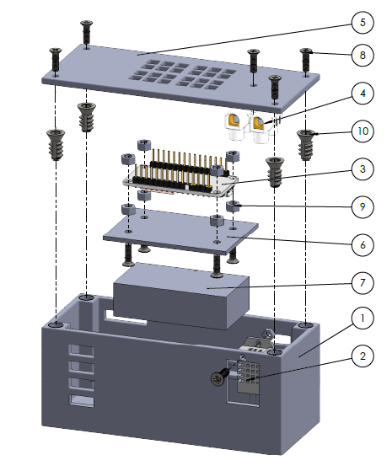
Diseño módulos de adquisición
Sensorización con DHT22.
Procesado y envío de datos a la nube con NodeMCU (ESP8266).
Alimentación de la red por medio de transformador.
Ensamble diseñado para la gestión del espacio y la ventilación.
Especificaciones finales del módulo:
Rango de medida | T [-40 , 80] ºC | HR [0 , 100] %
Precisión | T ± 0,5 ºC | HR ± 2 %
Consumo en carga máx. | 0,15 A / 5V_{DC} → 0,75 W
Comunicación wifi.

Slide 7
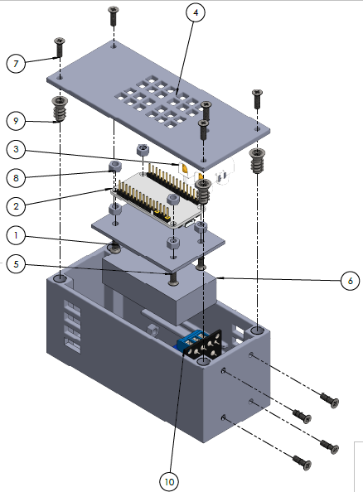
Diseño módulos de actuación
Actuación sobre la maniobra de la caldera con relé.
Procesado y envío de datos a la nube con NodeMCU. (ESP8266).
Alimentación de la red por medio de transformador.
Ensamble diseñado para la gestión del espacio y la ventilación.
Especificaciones finales del módulo:
Actuación con relé cebable a 5V_{DC} sobre maniobra del cuadro de la caldera.
Comunicación wifi
Consumo en carga máx. | 0,155 A / 5V_{DC} → 0,775 W

Slide 8
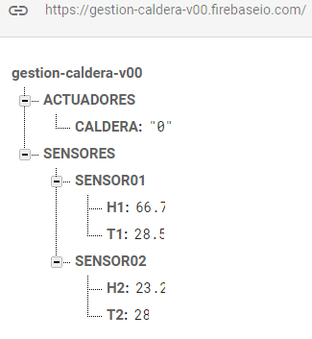
Gestión de la información
Uso de la red wifi WLAN del centro.
Creación de un servidor en la nube.
Comunicación directa de cada módulo con la nube.
Servicio gratuito Google Firebase:
  Base de datos en tiempo real.
  Protocolos de autenticación.
  Hasta 100 conexiones simultaneas al servidor.
  5GB de almacenamiento.
  20,000 escrituras y 50,000 lecturas diarias.

Slide 9
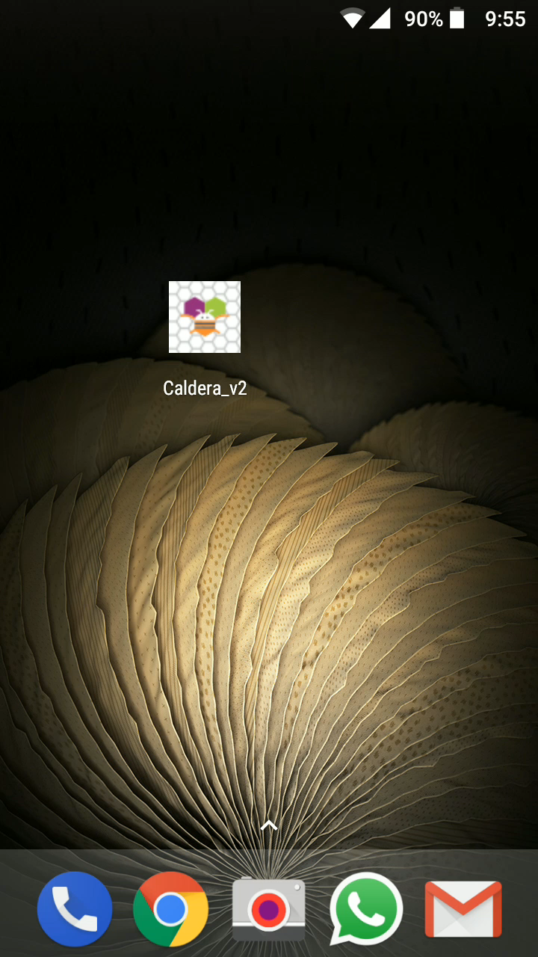
Gestión del sistema
Aplicación Android CalderaAPP.
Funcionalidades de la app:
  Conexión directa a la base de datos.
  Servicio de autenticación.
  Visualización de los datos de la instrumentación en tiempo real.
  Modificación del estado de la caldera de forma remota.
Requerimientos del sistema para el funcionamiento de la app:
  Android 2.3 “Gingerbread” o superior.
  Conexión a internet.
  Disponer de un perfil de usuario autenticado.

Slide 10
Coste de fabricación del sistema
El sistema constará de:
  Un módulo de actuación en la sala de calderas.
  Un determinado número de módulos de adquisición en las salas que se desee sensorizar.
Referencia | Cantidad (ud) | Coste (€)
Coste total de fabricación del módulo de adquisición | 1 | 11.29
Coste total de fabricación del módulo de actuación | 1 | 10.38
TOTAL |  | 21.67 €

Slide 11
Conclusiones
Se logra diseñar una solución optima a la problemática presentada.
El coste de fabricación ha sido reducido hasta valores implementables gracias al auge del movimiento maker.
Futuros proyectos
Instalación del sistema diseñado.
Verificación de funcionamiento y pruebas funcionales in situ.
Cálculo del ahorro generado durante el periodo invernal.
Optimización del sistema de calefactores mediante sistema de electroválvulas.

Slide 12
GRACIAS POR SU ATENCIÓN
“Let’s build the change we wish to see.”
-Emily Pilloton

Slide 13
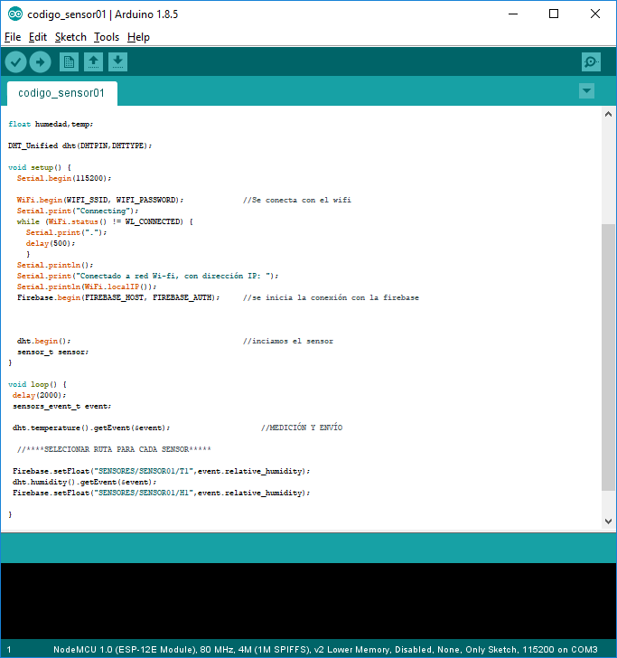
Programación de los microcontroladores
Uso de Arduino IDE por medio de un firmware de la comunidad.
Uso de librerías de terceros para la conexión con la base de datos.
Comunicación USB entre el microcontrolador y el compilador.

Slide 14
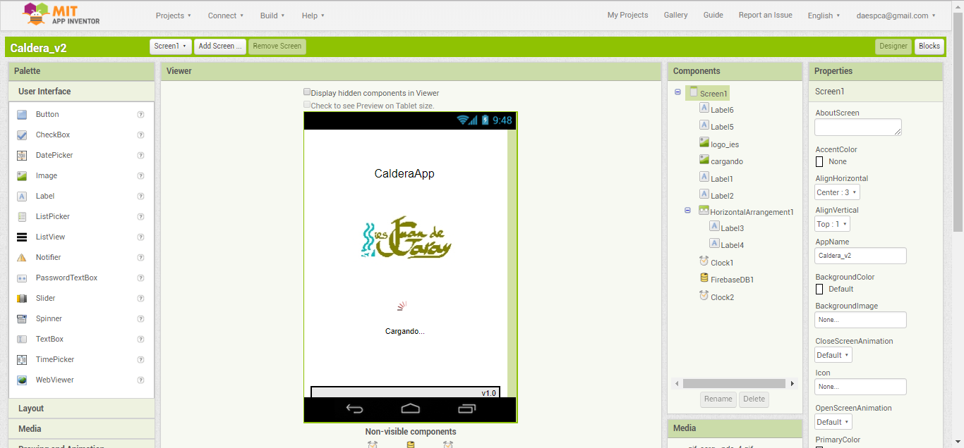
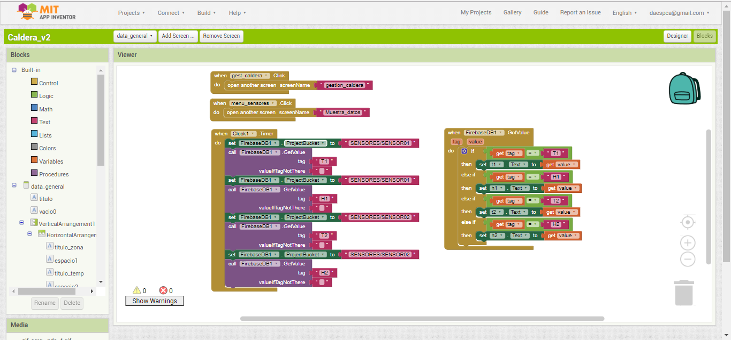
Programación CaleraAPP
Uso del compilador online MIT AppInventor de Google.
Implementación de programación de aplicaciones en el programa educativo del centro.
Futuro desarrollo de la App por parte del alumnado.

Slide 15
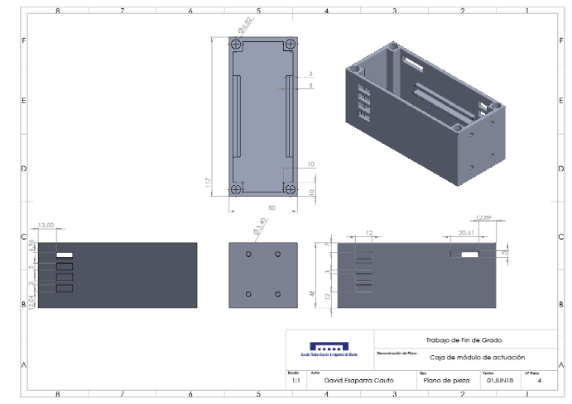
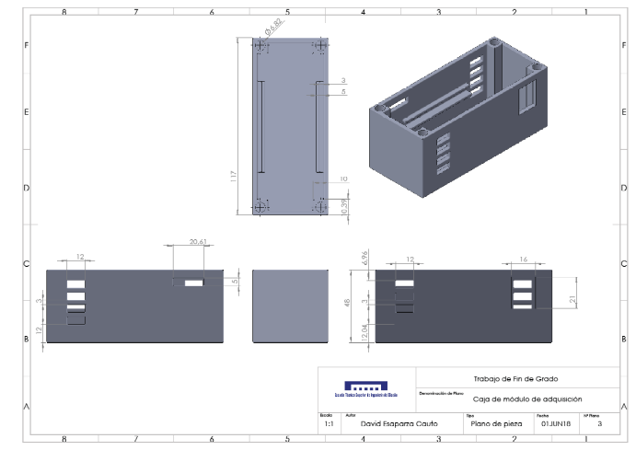
Fabricación de las cajas de los módulos
Diseño y modelado personalizado en SolidWorks.
Uso de las impresoras 3D de la escuela.
Características:
  Máxima replicabilidad.
  Bajo coste.
  El IES dispone de talleres de impresión 3D (fines educativos).

